Slide 1
Sobre Usina

Slide 2
O que é Labview
Um ambiente de desenvolvimento de aplicações;
Baseado em Linguagem G: Modelo de programação bastante intuitivo em forma de fluxo de dados, semelhante a um fluxograma;
Orientado a objetos;
Feito para engenheiros/cientistas;

Slide 3
Utilizando o Arduino como I/O do Labview
Uma placa Low cost da National instruments (NI 6008) custa R$1400,00;
Um Arduino custa cerca de R$40,00;
A proposta deste projeto é desenvolver o código para o Arduino (hardcoded) e a VI para o Labview;
Utilizando a comunicação Serial para troca de dados;
Vantagem: pode-se utilizar todo recurso de processamento do computador e obter entradas e saídas para o mundo real;

Slide 4
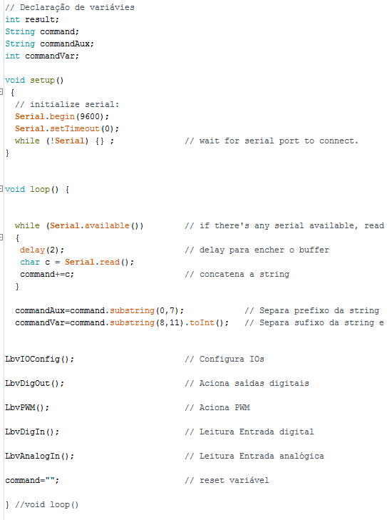
Estrutura do código para o Arduino
Aguarda a conexão com o PC
Quando existe dados disponíveis na serial, preenche o buffer
** DICA: adicionar um delay para dar tempo de encher o buffer
Percorre as sub-rotinas de acordo com a função desejada

Slide 5
Sintaxe dos comandos a serem enviados para o Arduino
D
0
3
_
P
W
M
O
K
1
2
5
Funções cobertas
pinMode
ex: D02_stO (define D2 como output) ou D02_stI (define D2 como input).
Retorna D02_stO OK
digitalWrite
ex: D02_onn (define D2 como HIGH) ou D02_off (define D2 como LOW)
Retorna D02_onn OK
digitalRead
ex: D02_DIn (faz a leitura do valor de D2)
Retorna D02_Din OFF ou D02_Din ON
analogRead
ex: AOO_Ain (faz a leitura da entrada A0)
Retorna A00_Ain OK xxx, onde xxx é o valor da entrada analógica
analogWrite
ex: D03_PWM xxx (escreve valor PWM xxx na saída D3)
Retorna D09_PWM OK xxx

Slide 6
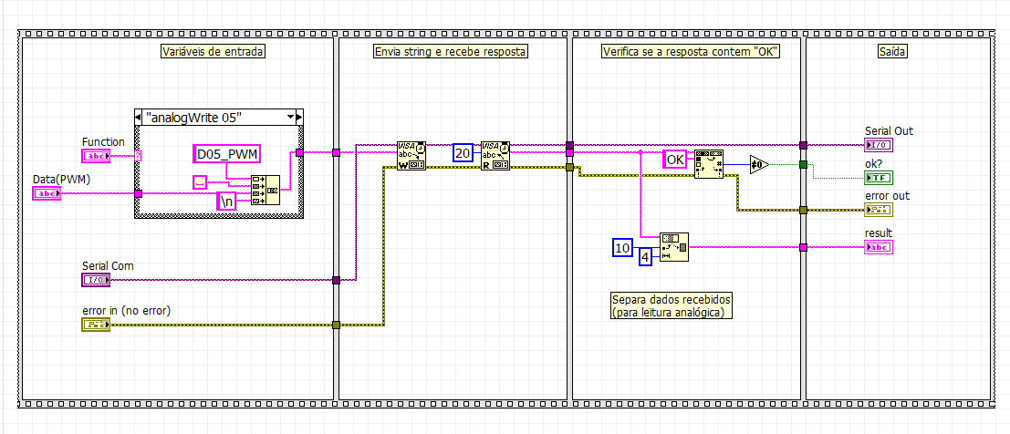
Código Labview

Slide 7
Repositório

